Slide 1
SISTEMATIZACIÓN DE LA ACCIÓN SOCIAL-COLECTIVA EN CONTRA DE BENEVIA (CIANTRANILIPROL) PARA PROTEGER LAS ABEJAS.
Por: Manuel Ángel Gómez Cruz

Slide 2
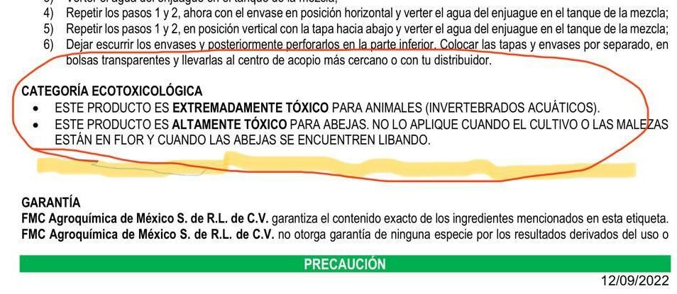
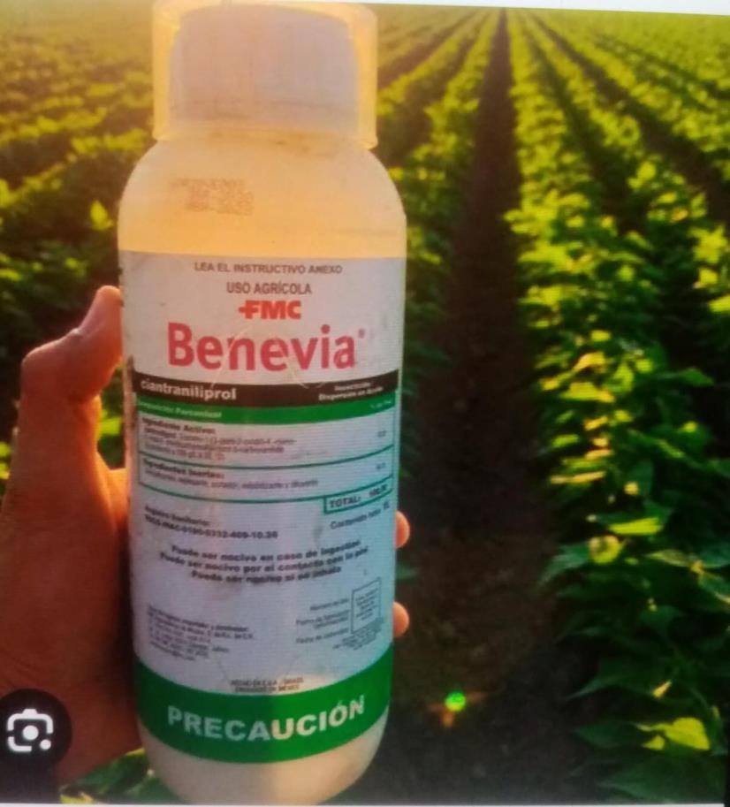
ACCIÓN-SOCIAL-COLECTIVA
CASO SUSPENSIÓN DE APLICACIÓN DE AGROTOXICO BENEVIA (CIANTRANILIPROL) EN EL NORTE DE VERACRUZ
Coordinación y vinculación con 4 municipios, SEDARPA, Sembrando Vida, Organizaciones Orgánicas, Organizaciones de Apicultores, Organizaciones de Productores, Organizaciones Ganaderas, ONG´S, Centros de Investigación, varios grupos de diferentes universidades, funcionarios de instancias federales y estatales, empresarios y técnicos de la industria juguera, entre otros.
Un total de 44 grupos en sinergia

Slide 3
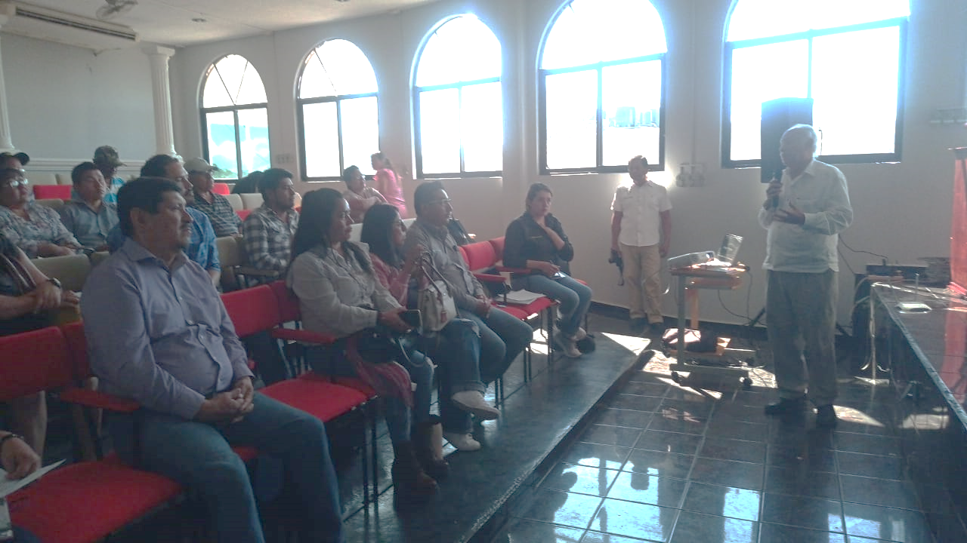
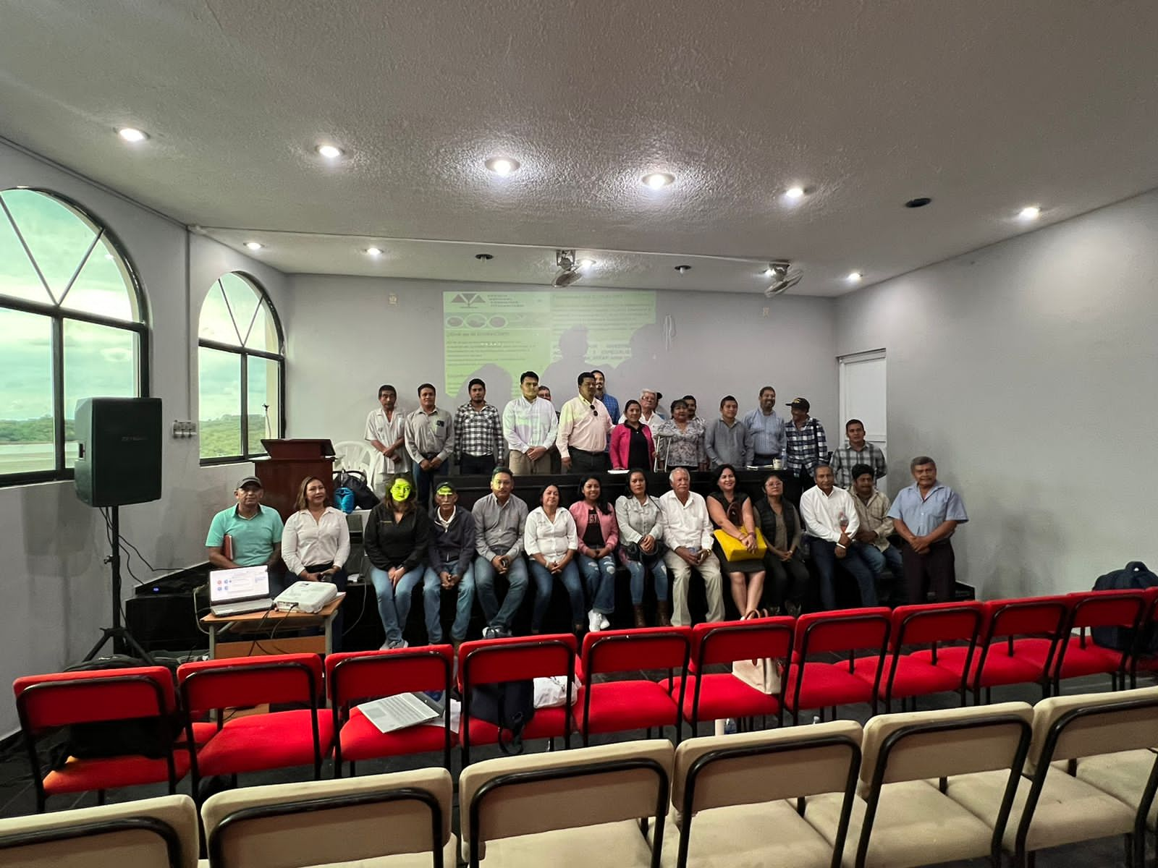
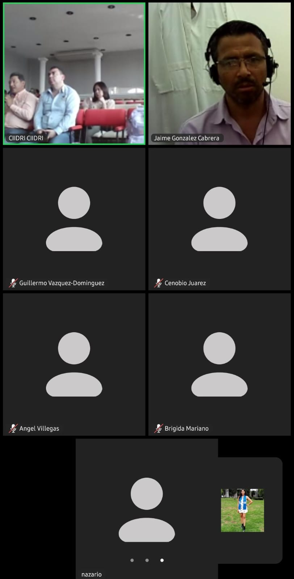
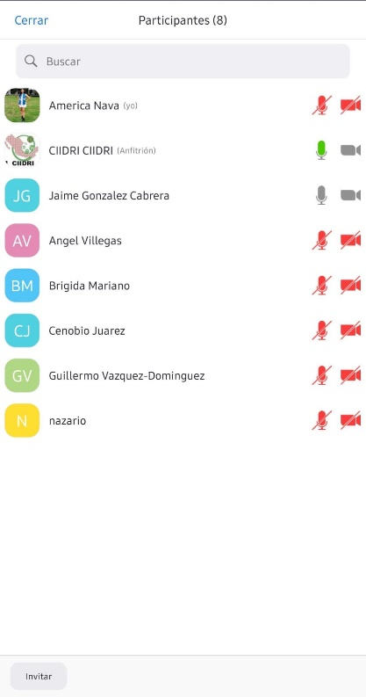
Reuniones de Acción Social Colectiva

Slide 4
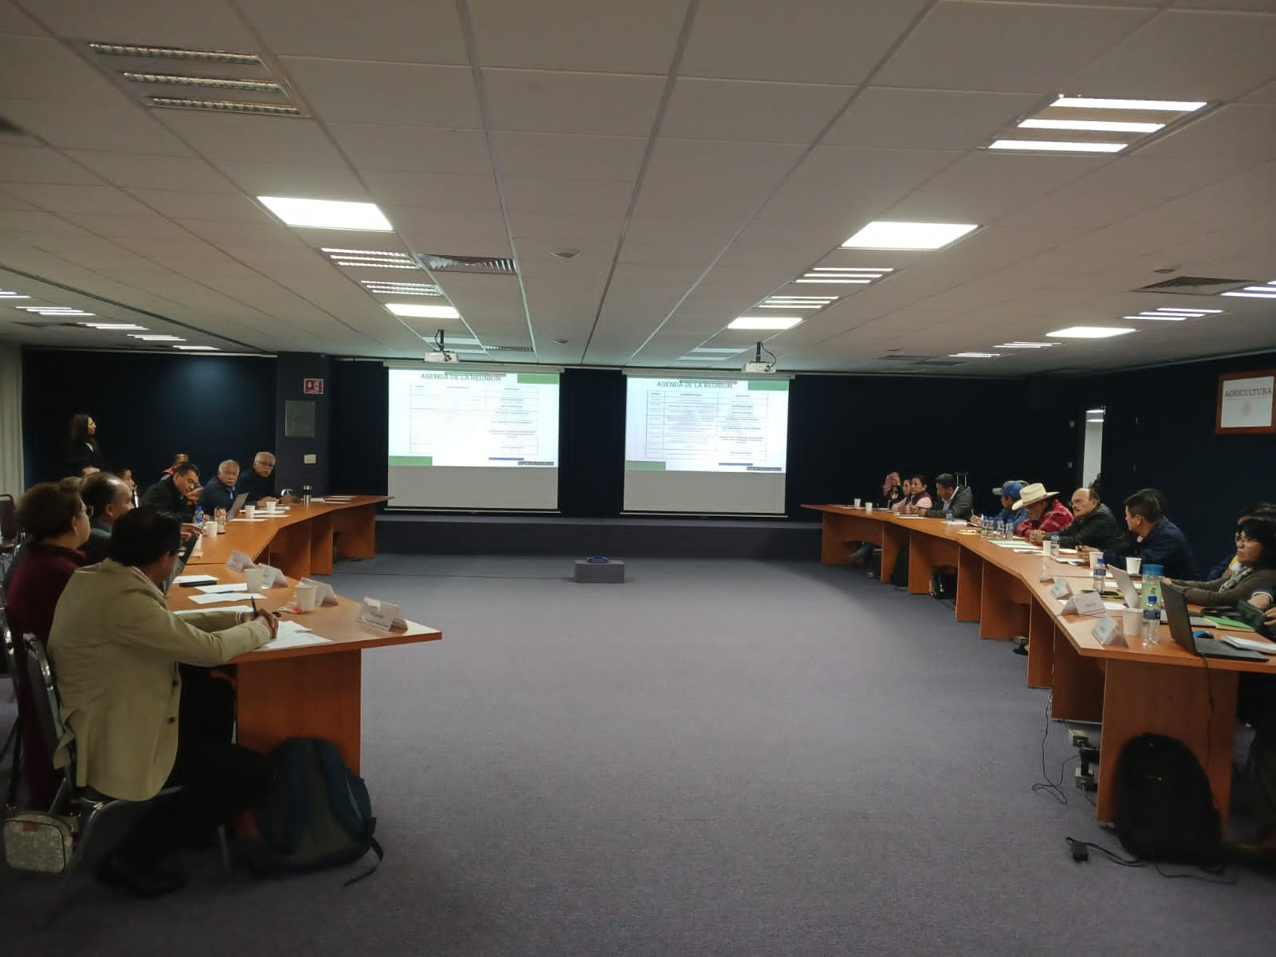
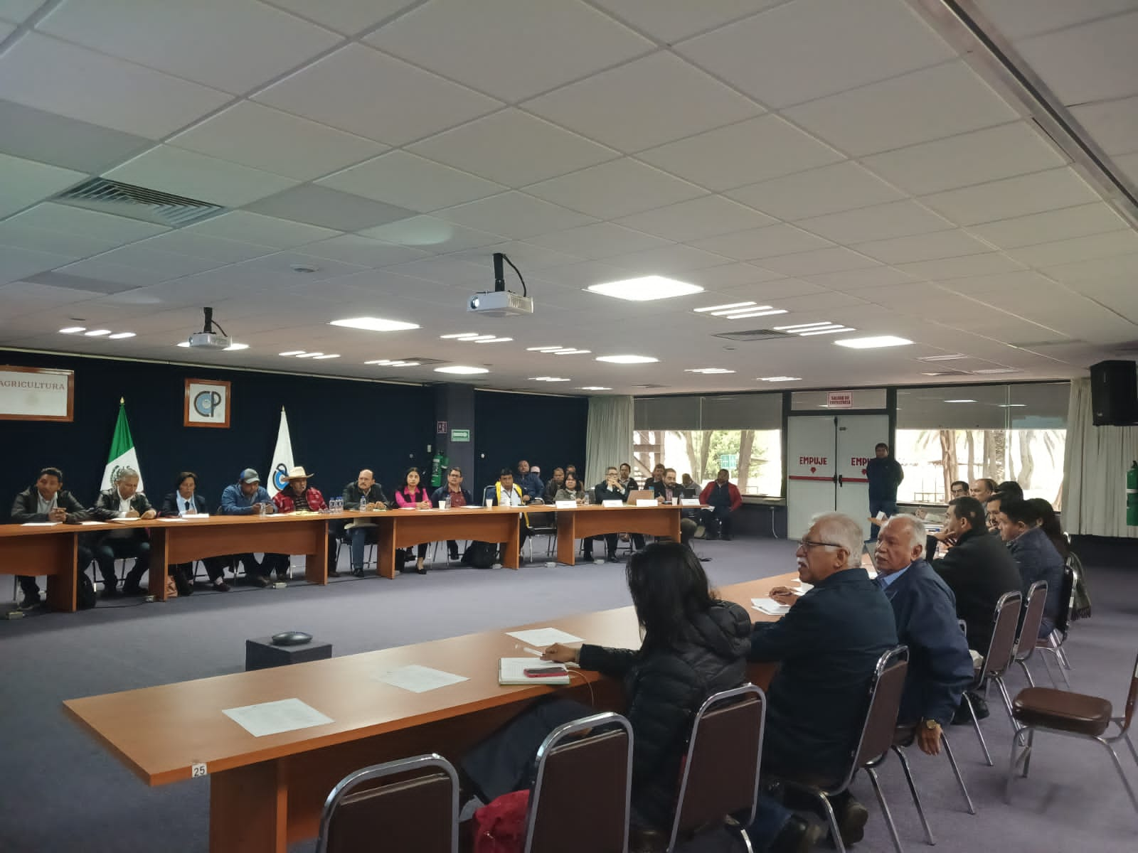
REUNIÓN PARA EL ANÁLISIS DEL USO DE BENEVIA (CIANTRANILOPROL) Y SU IMPACTO EN ABEJAS-SANIDAD VEGETAL, COFEPRIS,SADER,CIIDRI-CHAPINGO|

Slide 5
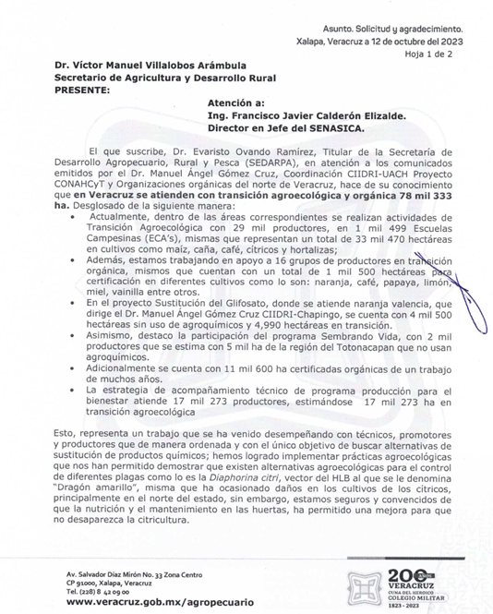
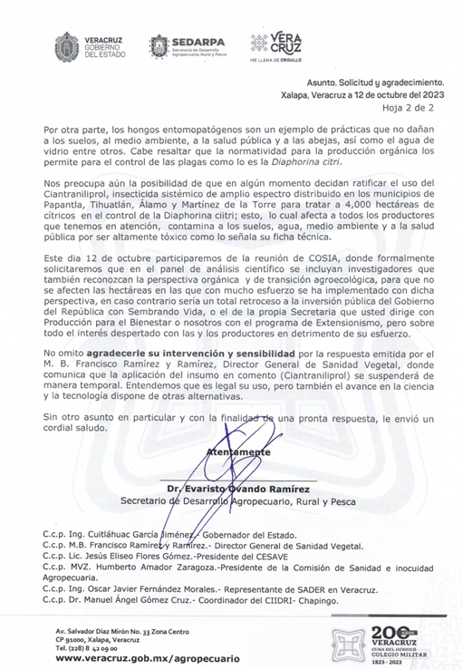
Posicionamiento Secretaria de Desarrollo Agropecuario, Rural y Pesca

Slide 6
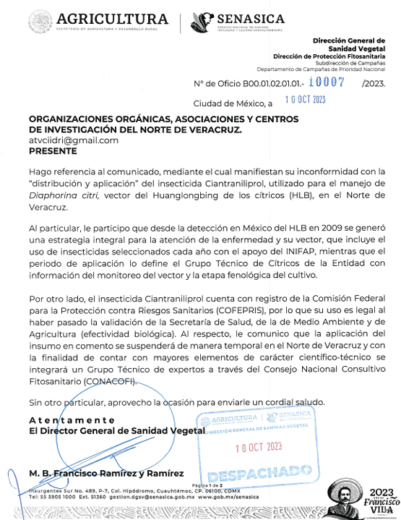
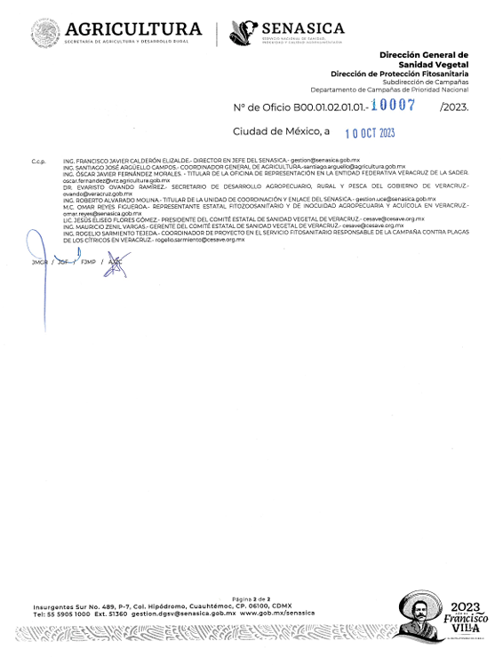
Carta suspensión de aplicación de Benevia

Slide 7
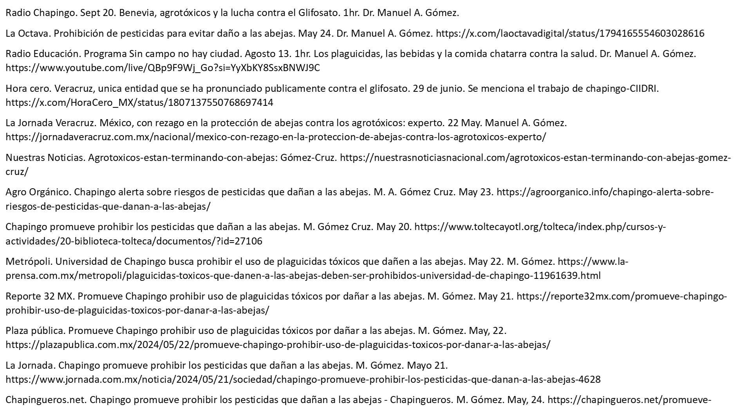
Notas periodísticas

Slide 8
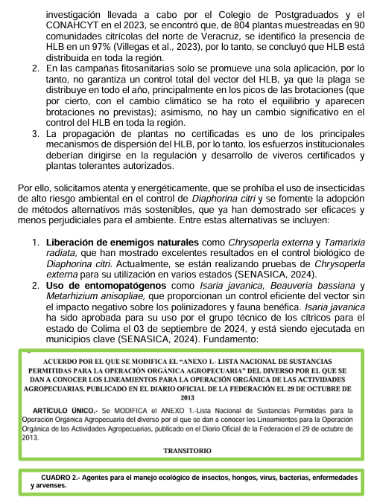
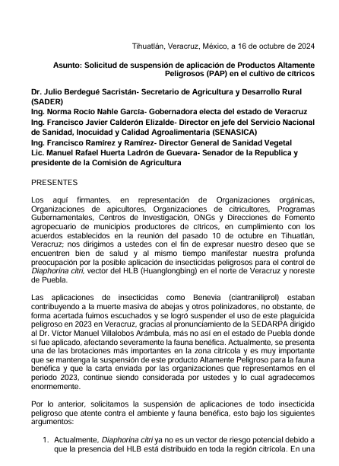
CONCLUSIÓN
La acción colectiva desarrollada en el norte de Veracruz, México ante un interés común para suspender la fumigación de agrotóxicos, que afectan la salud humana, ambiente y en especial abejas y otros polinizadores, es histórica para nuestra región pues es la primera iniciativa que logró respuesta exitosa. Queda pendiente lo que vaya a suceder este año para lo cual se envió la siguiente solicitud a las autoridades del nuevo gobierno.

Slide 9
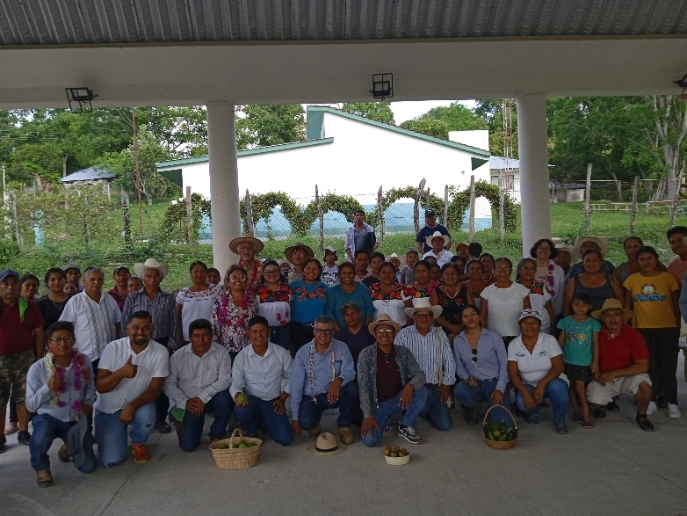
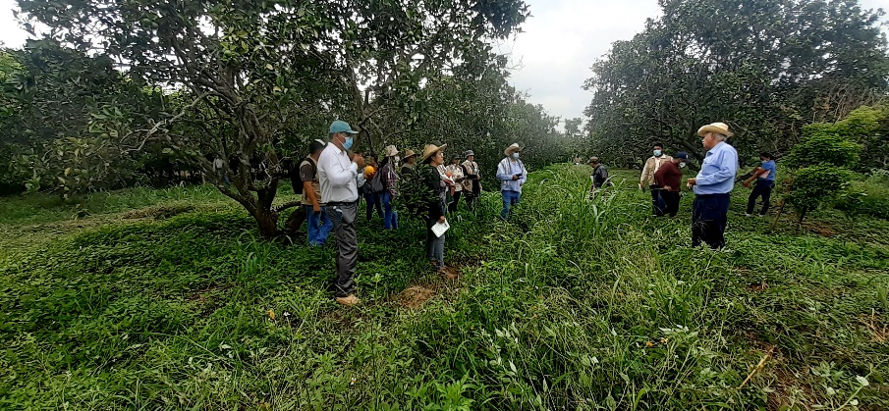
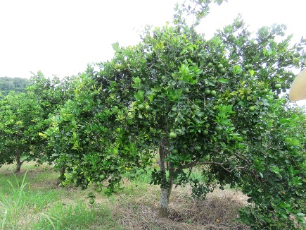
¡GRACIAS!
CIIDRI
CONTACTO
magomezcruz@live.com
Cel: 595 957 0513
766 112 0389
Facebook: Proyecto “Eliminación de glifosato en naranja y cultivos asociados”

